Slide 1

3.12
CSS文本装饰和阴影效果属性

Slide 2
一、 text-decoration属性
text-decoration 属性规定添加到文本的修饰。这个属性允许对文本设置某种效果，如加下划线等。
值 | 描述
normal | 默认。定义标准的文本。
underline | 定义文本下的一条线。
overline | 定义文本上的一条线。
line-through | 定义穿过文本的一条线。

Slide 3
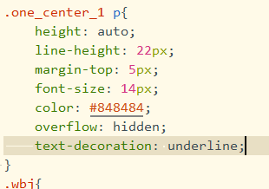
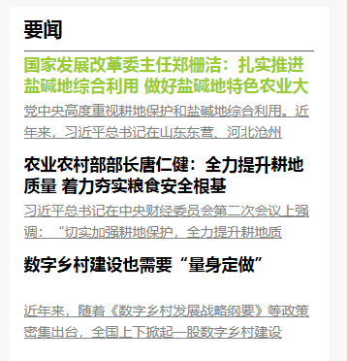
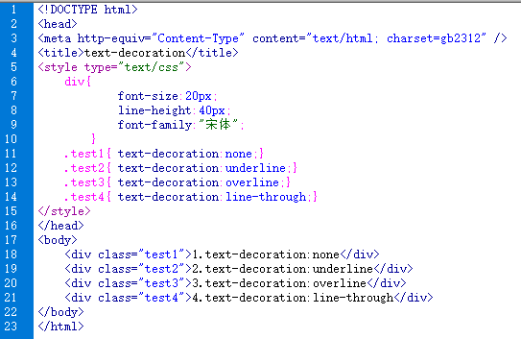
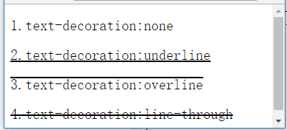
一、 text-decoration属性

Slide 4
二、text-shadow 属性
text-shadow是CSS3新增属性，使用该属性可以为页面中的文本添加阴影效果。
text-shadow属性的语法格式
设置垂直阴影的距离
设置模糊半径
选择器{text-shadow:h-shadow v-shadow blur color;}
设置水平阴影的距离
设置阴影颜色

Slide 5
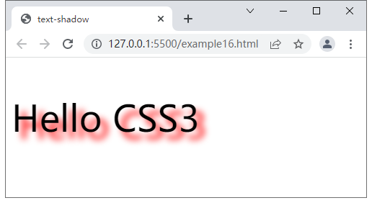
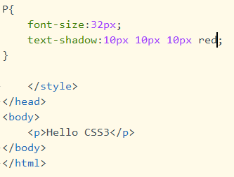
二、text-shadow 属性
案例演示

Slide 6

二、text-shadow 属性
注意：
阴影的水平距离或垂直距离参数可以设为负值，但阴影的模糊半径参数只能设置为正值，并且数值越大阴影向外模糊的范围也就越大。

Slide 7

二、text-shadow 属性
多学一招:
设置多个阴影叠加效果
text-shadow属性能够给文字添加多个阴影，从而产生阴影叠加的效果。设置阴影叠加的效果方法很简单，只需为文本设置多组阴影参数，中间用逗号隔开即可。

Slide 8
二、text-shadow 属性
多学一招:
设置多个阴影叠加效果
例如：设置红色和绿色阴影叠加的效果
P{
font-size:32px;
text-shadow:10px 10px 10px red,-10px -10px 10px green; /*红色和绿色的阴影叠加*/
}

Slide 9
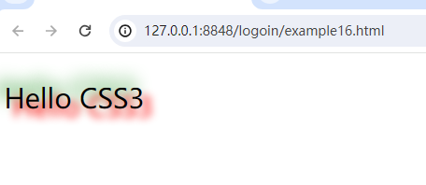
二、text-shadow 属性
多学一招:
设置多个阴影叠加效果
例如：设置红色和绿色阴影叠加的效果

Slide 10
二、text-shadow 属性
总结一下，text-shadow属性是一种非常有用的CSS属性，它可以为文本添加阴影效果，并且可以根据需求设置多个阴影效果。通过巧妙地运用text-shadow属性，我们可以为网页增添更多的视觉吸引力和创意。

Slide 11
HTML5+CSS3 Web前端开发技术
谢 谢！

